Slide 1
Los sistemas de información en los negocios globales contemporáneos
Grupo 1
Integrantes:
Argani Amorraga Brigida Paola
Huampo Laura Maria Isabel
Quispe Cala Edyth Ivon

Slide 2
Objetivos
La comprensión de los efectos de los sistemas de información en las empresas y su relación con la globalización.
Explique porque los sistemas de información son tan esenciales en los negocios hoy en día.

Slide 3
El nuevo estadio de los Yanquis con miras al futuro
Problemas Los fanáticos de los yankees elegían ver los partidos en la televisión o elegían otras formas de entretenimiento.
Soluciones Utilizar los sistemas de información para mejorar la experiencia, cobertura de juego, estadísticas emitido atreves de los monitores de televisión de alta definición en todas partes, los móviles pueden pedir concesiones, ver repeticiones.
CISCO SYSTEMS proporciona la tecnología de información para hacer el yankee stadium el mejor, el que tiene mas cables, conexiones y capacidad de video en todo el beisbol .
Demuestra el rol de TI (tecnología de información) en el suministro de productos y servicios nuevos .
Ilustra los beneficios de la utilización de redes y aplicaciones móviles para mejorar la información del entretenimiento.
Hay 1 200 monitores de pantalla plana, HDTV de alta definición, que muestran la cobertura en vivo de los juegos, las puntuaciones deportivas a la fecha, video histórico y de las jugadas más importantes

Slide 4
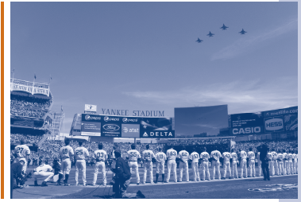

El primero creado fue en 1923
El nuevo stadium de los yankees abrió su puerta el 2 de abril de 2009

Slide 5

Para incrementar la asistencia a los estadios y los ingresos, los Yanquis de Nueva York optaron por modernizar el Yankee Stadium y depender de la tecnología de la información para ofrecer nuevos servicios interactivos a los aficionados, dentro y fuera del estadio.

Slide 6
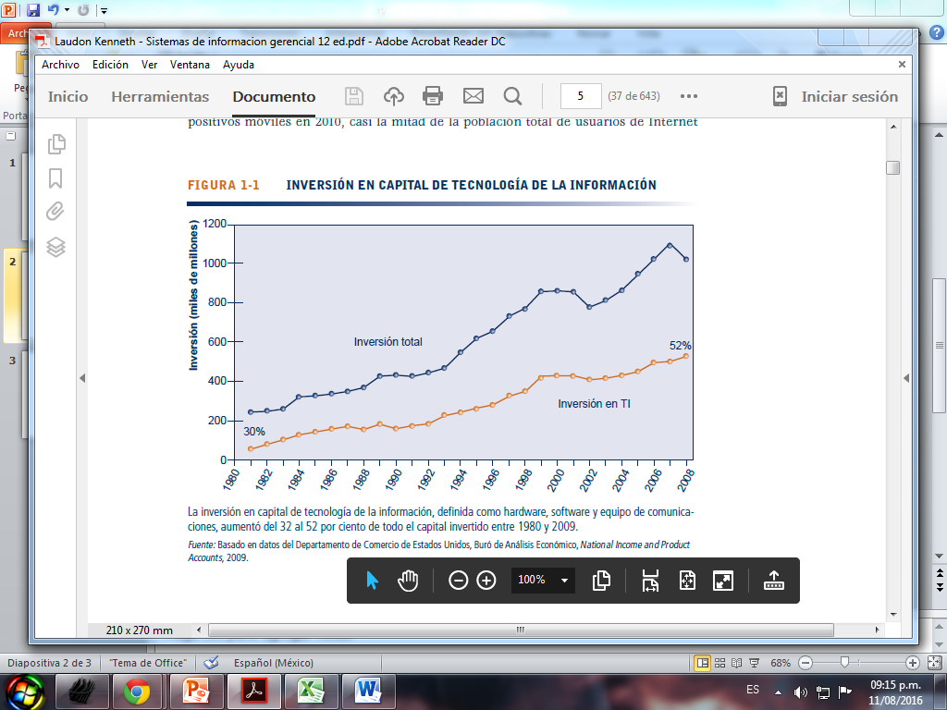
El papel actual de los sistemas de información en los negocios
En 2010, las empresas estadounidenses invirtieron cerca de $562 miles de millones en hardware, software y equipo de telecomunicaciones para los sistemas de información y tenían planeado invertir otros $800 miles de millones en consultoría y servicios de negocios y administración: lo cual implica el rediseño de las transacciones de las empresas para sacar provecho de estas nuevas tecnologías.
La figura muestra que entre 1980 y 2009, la inversión de negocios privados en la tecnología de la información consistente en hardware, software y equipo de comunicaciones aumentó del 32 al 52 por ciento de todo el capital invertido.

Slide 7
Como los sistemas de información transforman los negocios
En 2009 se abrieron más cuentas de teléfonos celulares (móviles) que líneas alambicas (fijas) instaladas
Ochenta y nueve millones de personas en Estados Unidos accedieron a Internet mediante dispositivos móviles en 2010
En el 2010 Hubo 285 millones de suscriptores de teléfonos celulares en Estados Unidos y casi 5 mil millones en todo el mundo (Da taxis, 2010).
Más de 78 millones de personas reciben sus noticias en línea
El sitio de redes sociales Facebook atrajo 134 millones de visitantes mensuales en 2010 en Estados Unidos, y cerca de 500 millones en todo el mundo.
El comercio electrónico y la publicidad en Internet continúan en expansión. Los ingresos por anuncios en línea de Google sobrepasaron los $25 mil millones en 2009 y la publicidad en Internet continúa en aumento a un ritmo de más del 10 por ciento anual, con lo cual superará los $25 mil millones en ingresos en los próximos años.

Slide 8
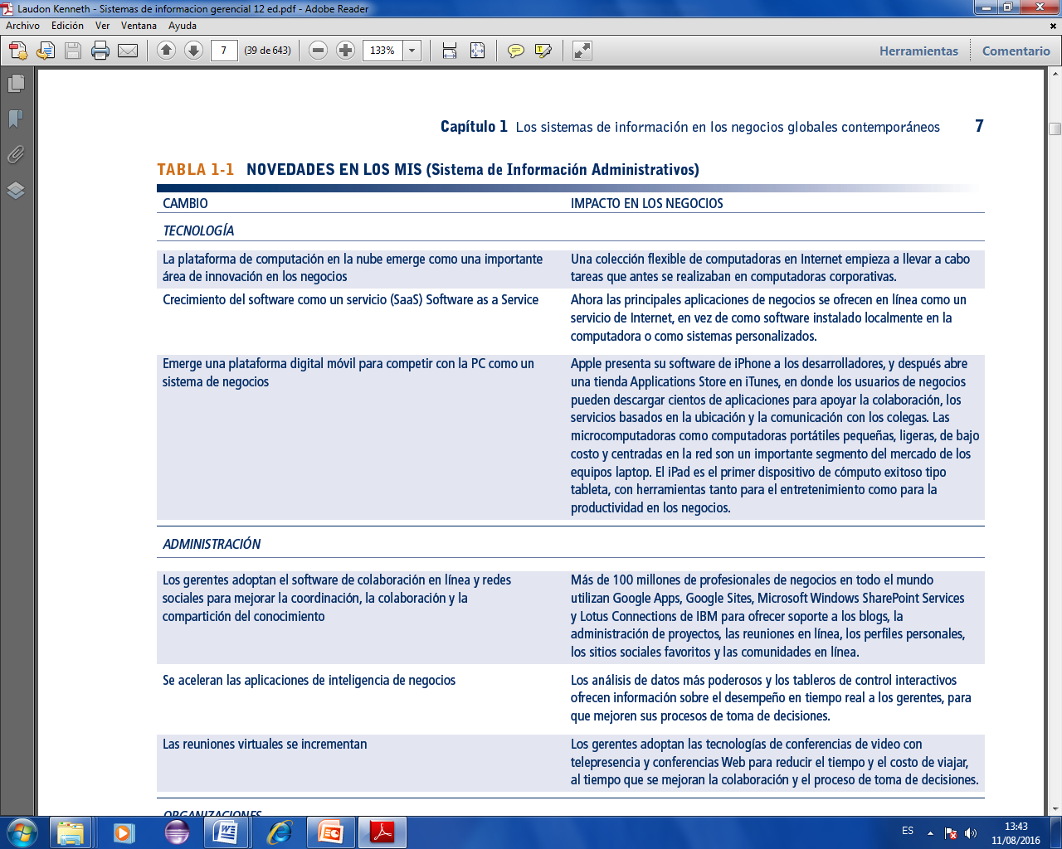
¿NOVEDADES EN LOS SISTEMAS DE INFORMACION?

Slide 9
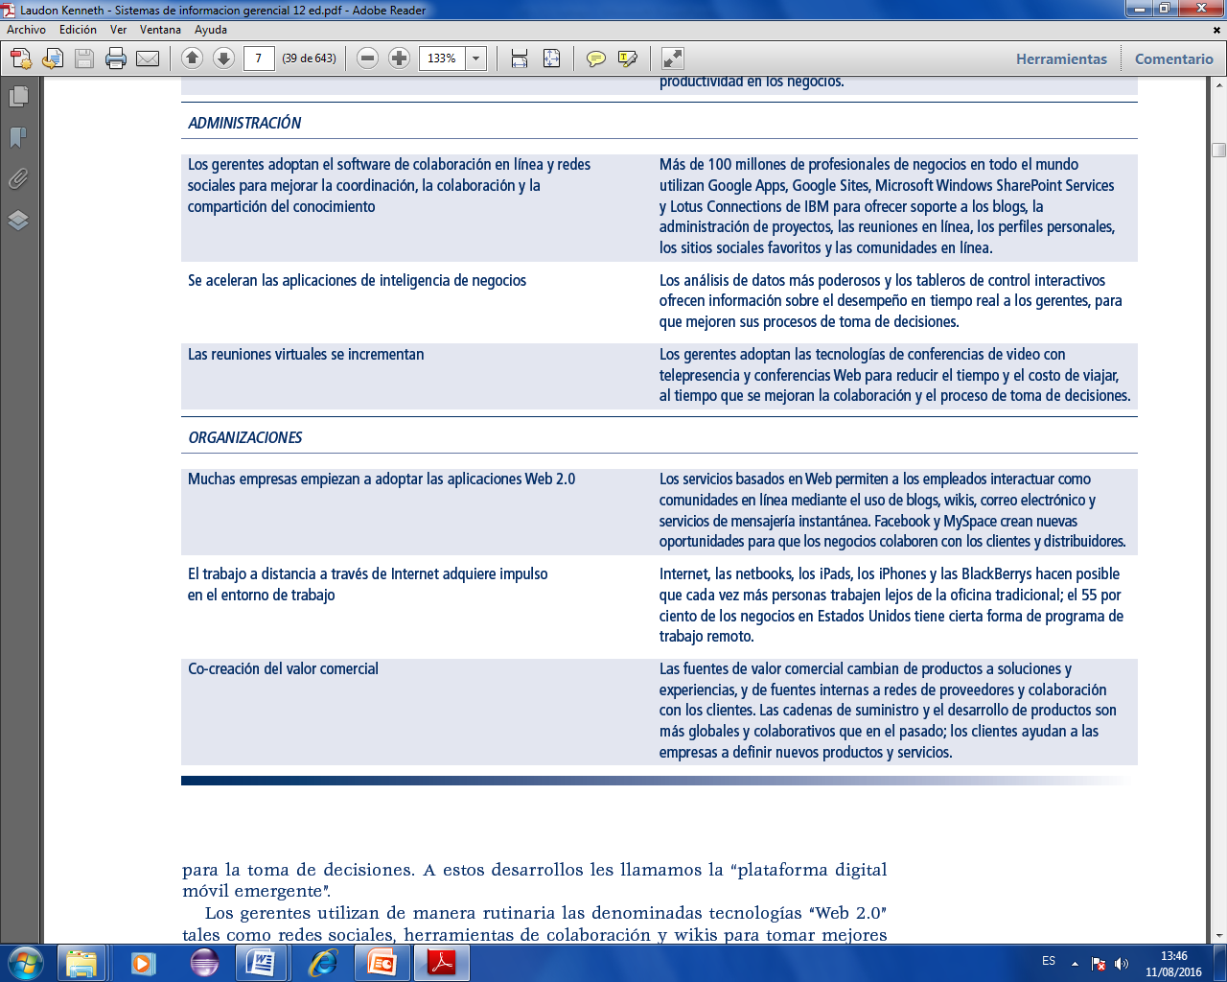

Slide 10
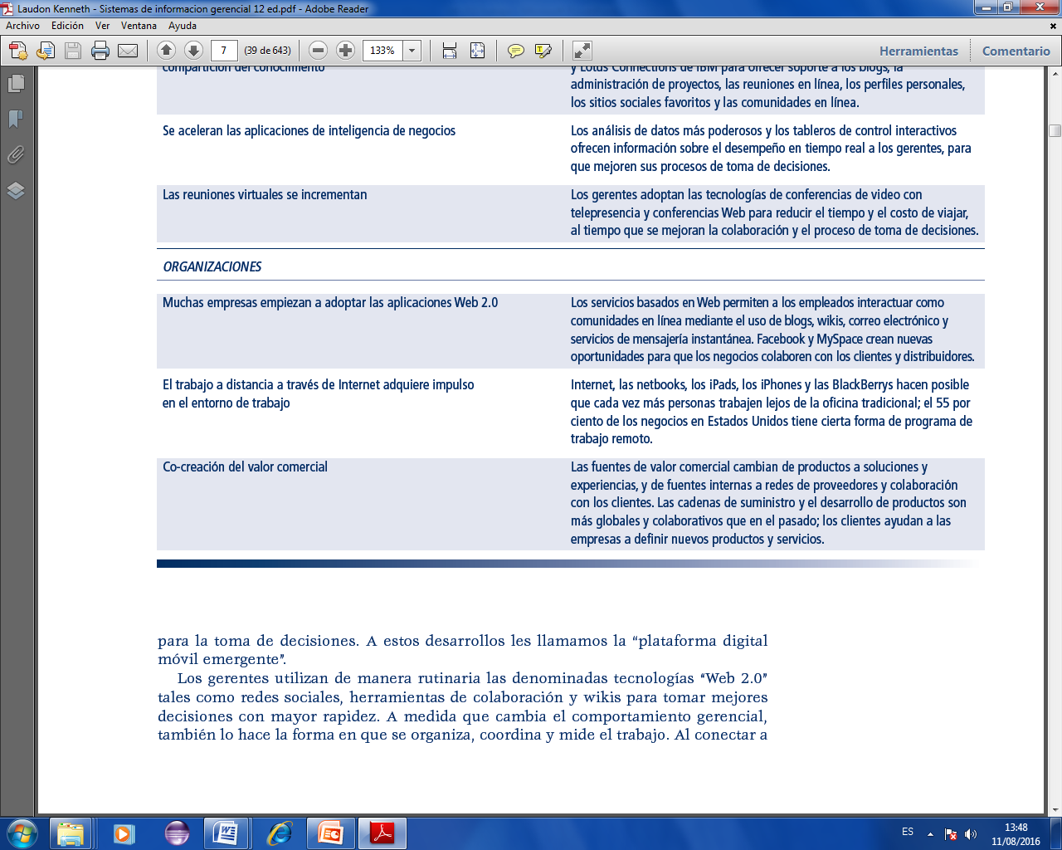

Slide 11
DESAFIOS Y OPURTUNIDADES DE LA GLOBALIZACION :
UN MUNDO PLANO
En 2005, el periodista Thomas Friedman escribió un libro inspirador que declaraba que ahora el mundo era “plano”, con lo cual quería decir que Internet y las comunicaciones globales han reducido en forma considerable las ventajas económicas y culturales de los países desarrollados.
Friedman argumentó que Estados Unidos y los países europeos luchaban por sus vidas económicas, compitiendo por empleos, mercados, recursos e incluso ideas con poblaciones muy motivadas y con un alto nivel de educación, en áreas laborales de bajos sueldos en países con menos desarrollo
¿Qué tiene que ver la globalización con los sistemas de información gerencial?
Eso es simple: todo. El surgimiento de Internet para convertirse en un sistema de comunicaciones mundial ha reducido de manera drástica los costos de operar y realizar transacciones a una escala global

Slide 12
OPORTUNIDADES DE LA BLOBALIZACION
Con el internet se han reducido drásticamente los costos de operación a escala mundial
Se presenta tanto desafíos como oportunidades
LA EMPRESA DIGITAL EMERGENTE
La relaciones de negocios significativas están habitadas y mediadas en forma digital
Los procesos de negocios básicos se realizan por medio de redes digitales
Los activos corporativos clave se administran por medios digitales
Los activos corporativos clave —propiedad intelectual, competencias básicas, activos financieros y humanos— se administran por medios digitales

Slide 13
FIRMAS DIGITALES OFRECEN UNA MAYOR FLEXIBILIDAD EN LA ORGANIZACION Y LA ADMINISTRACION GLOBAL
Desplazamiento en tiempo, el espacio cambiante ósea que el trabajo se llevo a cabo de manera física en cualquier parte del mundo en donde se realice mejor
Muchas empresas, como Cisco Systems, 3M e IBM, están cerca de convertirse en empresas digitales, mediante el uso de Internet para controlar todos los aspectos de sus negocios. La mayoría de las demás compañías no son totalmente digitales, pero se están acercando a una estrecha integración digital con proveedores, clientes y empleados
Por ejemplo, muchas empresas están reemplazando las reuniones tradicionales cara a cara con reuniones “virtuales” mediante el uso de la tecnología de conferencias de video y conferencias Web

Slide 14
OBJETIVOS DE NEGOCIOS ESTRATÉGICOS DE LOS SISTEMAS DE INFORMACIÓN
¿Por qué son tan esenciales los sistemas de información en la actualidad? ¿Por qué los negocios están invirtiendo tanto en sistemas y tecnologías de información?; los sistemas de información son esenciales para realizar las actividades comerciales diarias en la mayoría de los países avanzados, así como para lograr los objetivos de negocios estratégicos.
En específico, las empresas de negocios invierten mucho en sistemas de información para lograr seis objetivos de negocios estratégicos:
Excelencia operacional
Nuevos productos, servicios y modelos de negocios
Intimidad con clientes y proveedores
Toma de decisiones mejorada
Ventaja competitiva
Sobrevivencia.

Slide 15
Excelencia Operacional
Los negocios buscan de manera continua mejorar la eficiencia de sus operaciones para poder obtener una mayor rentabilidad. Los sistemas y tecnologías de información son algunas de las herramientas más importantes disponibles para que los gerentes obtengan mayores niveles de eficiencia y productividad en las operaciones de negocios, en especial al adaptarse a los cambios en las prácticas de negocios y el comportamiento gerencial.

Slide 16
Nuevos productos, servicios y modelos de negocios
Un modelo de negocios describe la forma en que una empresa produce, entrega y vende un producto o servicio para crear riqueza.
Un ejemplo claro seria la industria de la música que fue transformada por Apple Inc.
Intimidad con clientes y proveedores
El hecho de cómo conocer a los clientes o proveedores es un problema central para las empresas con millones de clientes tanto convencionales como en línea.
Un ejemplo serian el hotel Mandarin Oriental en Manhattan, junto con otros hoteles de gama alta, ejemplifican el uso de los sistemas y tecnologías de información para lograr una intimidad con el cliente.

Slide 17
Toma de decisiones mejorada
Los gerentes dependen de las proyecciones, los mejores planteamientos y la suerte. El resultado es una producción excesiva o baja de bienes y servicios, una mala asignación de los recursos y de los tiempos de respuesta deficientes.
Estos resultados negativos elevan los costos y provocan la pérdida de clientes.
Ventaja competitiva
Cuando las empresas obtienen uno o más de estos objetivos de negocios —excelencia operacional; nuevos productos, servicios y modelos de negocios; intimidad con los clientes/proveedores; y toma de decisiones mejorada—, es probable que ya hayan logrado una ventaja competitiva.
Apple Inc., Walmart y UPS son líderes en la industria debido a que saben cómo usar los sistemas de información para este propósito.

Slide 18
Sobrevivencia
Las empresas de negocios también invierten en sistemas de información y tecnologías debido a que son indispensables para realizar las actividades comerciales.
Algunas veces, estas “necesidades” se ven impulsadas por los cambios a nivel industrial.

Slide 19
GRACIAS POR SU ATENCION !!!

